Slide 1


«Чёрный квадрат» Малевича: Почему это шедевр и что за ним стоит
Автор презентации: Presentacium.ru

Slide 2

Введение
В презентации мы рассмотрим «Чёрный квадрат» Малевича — от истории создания до влияния на искусство. Обсудим символизм и смысл картины, её роль в русском авангарде и реакцию современников. Также проанализируем значение «Чёрного квадрата» для культуры и искусства, включая современное восприятие.

Slide 3

История создания «Чёрного квадрата»
1
В 1915 году Казимир Малевич создал картину «Чёрный квадрат», которая стала центральным элементом его супрематического направления.
2
Эта работа стала частью экспозиции «0,10», где была представлена на фоне 80 других картин, символизируя новый взгляд на искусство. «Чёрный квадрат» сразу же привлёк внимание публики и критиков, закрепив за собой статус одного из ключевых произведений русского авангарда.

Slide 4


Символика и смысл «Чёрного квадрата»
«Чёрный квадрат» Казимира Малевича, созданный в 1915 году, стал знаковым произведением в истории искусства, символизирующим отказ от традиционного восприятия живописи.
Его минималистичная форма и отсутствие изображения вызывают множество интерпретаций, от представления абсолютного нуля до выражения бесконечности.
Этот шедевр, ставший иконой супрематизма, оказал значительное влияние на развитие современного искусства, вдохновив поколения художников на эксперименты с формой и цветом.

Slide 5

Реакция современников на «Чёрный квадрат»
Реакция современников на «Чёрный квадрат» была неоднозначной: одни видели в нём революционный шаг в искусстве, другие — вызов традиционным ценностям.
Несмотря на первоначальное непонимание и даже насмешки, к 1915 году, когда картина была впервые представлена, вокруг неё сформировалось значительное внимание критиков и публики. Впоследствии «Чёрный квадрат» стал одним из символов русского авангарда, оказав глубокое влияние на развитие искусства XX века.

Slide 6


Анализ композиции «Чёрного квадрата»
Казимир Малевич создал «Чёрный квадрат» в 1915 году, и это произведение стало визуальным манифестом супрематизма, нового направления в искусстве. Квадрат имеет точные геометрические параметры: сторона квадрата равна 79,5 сантиметра, что придаёт ему безупречную строгость и лаконичность. «Чёрный квадрат» — это не просто отсутствие изображения, а мощный художественный символ, воплощающий идею о конце традиционного восприятия искусства и открытии новых горизонтов в живописи.

Slide 7

Теории и интерпретации «Чёрного квадрата»
Казимир Малевич создал «Чёрный квадрат» в 1915 году, и этот холст стал символом супрематизма, направления, которое стремится передать сущность бытия через геометрические формы.
Согласно теории супрематизма, «Чёрный квадрат» олицетворяет ноль форм и бесконечности возможностей, что вызвало активное обсуждение и разделение мнений среди современников и последующих поколений искусствоведов.
За последние сто лет более 500 монографий и статей были посвящены анализу и интерпретации этого произведения, что подтверждает его значимость в истории искусства.

Slide 8


«Чёрный квадрат» как вызов традиционным представлениям об искусстве
Картина «Чёрный квадрат» стала манифестом нового художественного языка, символизируя отказ от реалистического изображения и открывая дорогу для экспериментов с формой и цветом в искусстве.
«Чёрный квадрат» Казимира Малевича, созданный в 1915 году, стал знаковым произведением, олицетворяющим переход от традиционного искусства к авангарду. Это произведение искусства вызывает шок и непонимание у части публики, что отражает его роль в разрушении устоявшихся канонов живописи.

Slide 9
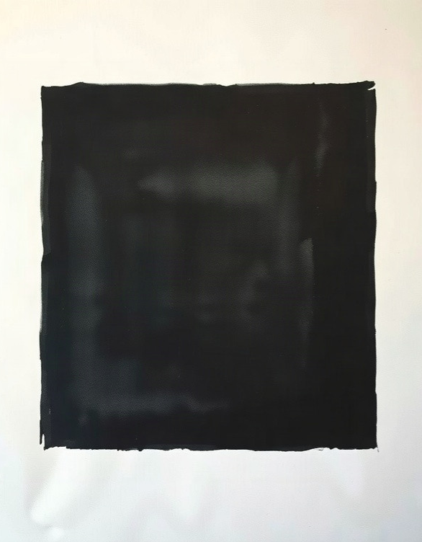
«Чёрный квадрат» в современном искусстве
Картина «Чёрный квадрат» Казимира Малевича, написанная в 1915 году, стала основополагающим произведением супрематизма и революционным шагом в искусстве XX века. За более чем сто лет своего существования «Чёрный квадрат» обрёл статус культового символа, более 200 музеев и частных коллекций по всему миру имеют в своём распоряжении копии или репродукции этой работы, и её влияние на современное искусство неоспоримо: многие современные художники и арт-проекты вдохновляются идеями, заложенными в «Чёрном квадрате», используя его как точку отсчёта для своих экспериментов. С момента создания произведение было продано за сумму, превышающую 20 миллионов долларов, что подтверждает его значимость и высокую ценность на арт-рынке.

Slide 10
Влияние «Чёрного квадрата» на художников
1
«Чёрный квадрат» Казимира Малевича, созданный в 1915 году, стал революционным произведением, которое повлияло на дальнейшее развитие абстрактного искусства. Картина послужила катализатором для многих художников, побудив их экспериментировать с формой и цветом.
2
Творчество Малевича оказало влияние на более чем 1000 последователей, способствуя формированию таких направлений, как супрематизм и конструктивизм.

Slide 11

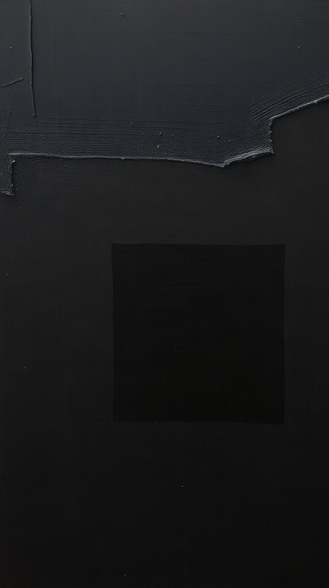
Критика и споры вокруг «Чёрного квадрата»
«Чёрный квадрат» Казимира Малевича, созданный в 1915 году, вызвал в момент своего появления шквал критики и споров среди художественной общественности. Некоторые эксперты и критики утверждали, что данное произведение не имеет художественной ценности, обвиняя его в отсутствии формы и содержания.
Тем не менее, «Чёрный квадрат» стал символом авангардного искусства и считается одной из самых значимых работ в истории русского искусства, оценённой экспертами и коллекционерами по всему миру.

Slide 12
Оценка «Чёрного квадрата» искусствоведами
1
Оценка «Чёрного квадрата» искусствоведами разнится, но большинство признаёт его одной из ключевых работ в истории современного искусства.
2
В 2015 году страховая стоимость картины оценивалась в 20 миллионов долларов, что свидетельствует о её высокой ценности и признании в мировом арт-сообществе.
3
Эксперты отмечают, что «Чёрный квадрат» является не только произведением искусства, но и символом начала новой эры в живописи, обозначив отказ от традиционных представлений о том, что такое картина.

Slide 13

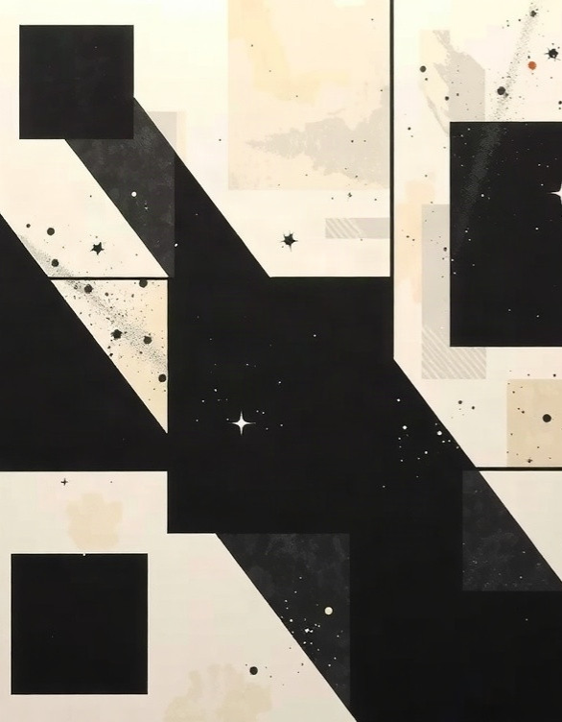
Значение «Чёрного квадрата» для культуры
«Чёрный квадрат» Малевича оказал значительное влияние на искусство и художественные теории. Диаграмма показывает ключевые моменты, связанные с картиной: от её создания до символического и современного значения. Параметры представлены в виде последовательностей чисел, где каждый показатель обозначает степень влияния или значимости события.

Slide 14
Спасибо за внимание!
Спасибо за внимание. В этой презентации мы рассмотрели «Чёрный квадрат» Малевича как значимое произведение искусства, раскрыли его исторический контекст, символику и влияние на развитие художественных направлений. Надеемся, что информация была полезной и вдохновит вас на дальнейшее изучение истории и теории искусства.

